Slide 1


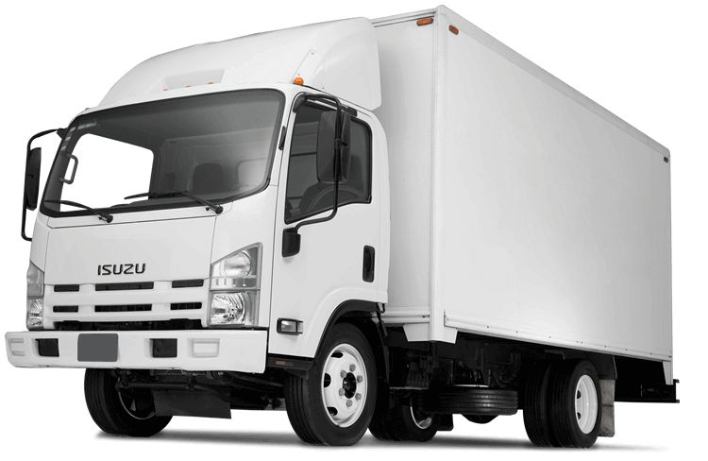
GPS
V E N T A N A S D E T I E M P O

Slide 2



